Slide 1
Capa de enlace de datos
Aspectos básicos de networking: Capítulo 7

Slide 2
Objetivos
Explicar la función de los protocolos de capa de enlace de datos en la transmisión de datos.
Describir cómo la capa de enlace de datos prepara los datos para su transmisión a través de los medios de red.
Describir los diferentes tipos de métodos de control de acceso al medio.
Identificar varias topologías de red lógicas comunes y describir cómo la topología lógica determina el método de control de acceso al medio para esa red en particular.
Explicar el propósito de encapsular paquetes en tramas para facilitar el acceso al medio.
Describir la estructura de la trama de la capa 2 e identificar los campos genéricos.
Explicar la función de los campos clave del encabezado y el tráiler de la trama, los cuales incluyen el direccionamiento, la calidad de servicio, el tipo de protocolo y la secuencia de verificación de trama.

Slide 3
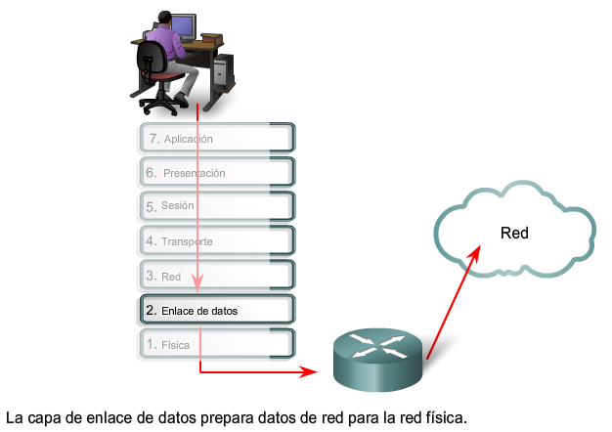
Capa de enlace de datos: Acceso al medio
La capa de aplicación provee la interfaz al usuario.
La capa de transporte es responsable de dividir y manejar las comunicaciones entre los procesos que funcionan en los dos sistemas finales.
Los protocolos de capa de red organizan nuestros datos de comunicación para que puedan viajar a través de internetworks desde el host que los origina hasta el host destino.
La función de la capa de enlace de datos de OSI es preparar los paquetes de la capa de red para ser transmitidos y controlar el acceso a los medios físicos.

Slide 4
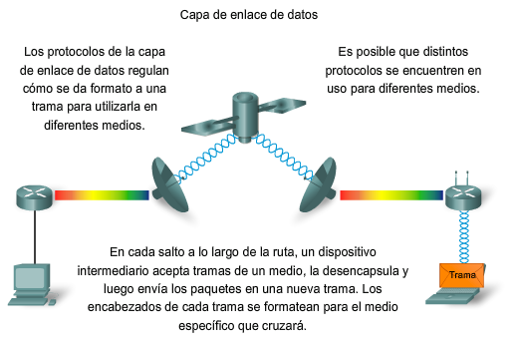
Capa de enlace de datos: Acceso al medio
La capa de enlace de datos proporciona un medio para intercambiar datos a través de medios locales comunes.
La capa de enlace de datos realiza dos servicios básicos:
Permite a las capas superiores acceder a los medios usando técnicas, como tramas.
Controla cómo los datos se ubican en los medios y son recibidos desde los medios usando técnicas como control de acceso a los medios y detección de errores.

Slide 5
Capa de enlace de datos: Acceso al medio
Como con cada una de las capas OSI, existen términos específicos para esta capa:
  Trama: el PDU de la capa de enlace de datos.
  Nodo: la notación de la Capa 2 para dispositivos de red conectados a un medio común.
  Medios/medio (físico): los medios físicos para la transferencia de información entre dos nodos.
  Red (física): dos o más nodos conectados a un medio común.
  La capa de enlace de datos es responsable del intercambio de tramas entre nodos a través de los medios de una red física.
  Es probable que numerosos Protocolos de capa de enlace de datos se estén usando para transportar paquetes IP a través de varios tipos de LAN y WAN. Este intercambio de paquetes entre dos hosts requiere una diversidad de protocolos que debe existir en la capa de enlace de datos. Cada transición a un router puede requerir un protocolo de capa de enlace de datos diferente para el transporte a un medio nuevo.

Slide 6
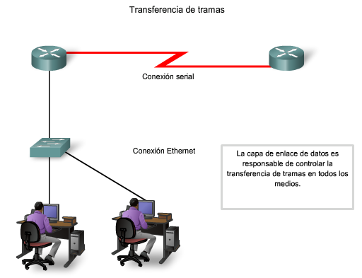
Capa de enlace de datos: Acceso al medio
Los protocolos de la Capa 2 especifican la encapsulación de un paquete en una trama y las técnicas para colocar y sacar el paquete encapsulado de cada medio. La técnica utilizada para colocar y sacar la trama de los medios se llama método de control de acceso al medio.
Los métodos de control de acceso al medio descritos en los protocolos de capa de enlace de datos definen los procesos por los cuales los dispositivos de red pueden acceder a los medios de red y transmitir marcos (frames) en diferentes entornos de red.
El adaptador (NIC) administra la trama y el control de acceso a los medios.
A medida que el router procesa tramas, utilizará los servicios de la capa de enlace de datos para recibir la trama desde un medio, desencapsularlo en la PDU de la Capa 3, reencapsular la PDU en una trama nueva y colocar la trama en el medio del siguiente enlace de la red.

Slide 7
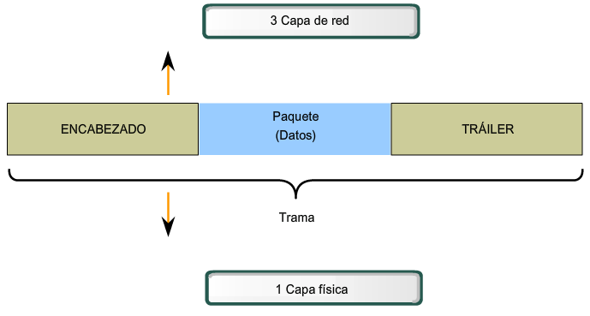
Capa de enlace de datos: Acceso al medio
La Capa de enlace de datos prepara un paquete para transportar a través de los medios locales encapsulándolo con un encabezado y un tráiler para crear una trama.
A diferencia de otros PDU que han sido analizados en este curso, la trama de la capa de enlace de datos incluye:
  Datos: El paquete desde la Capa de red
  Encabezado: contiene información de control como direccionamiento y está ubicado al comienzo del PDU
  Tráiler: contiene información de control agregada al final del PDU

Slide 8
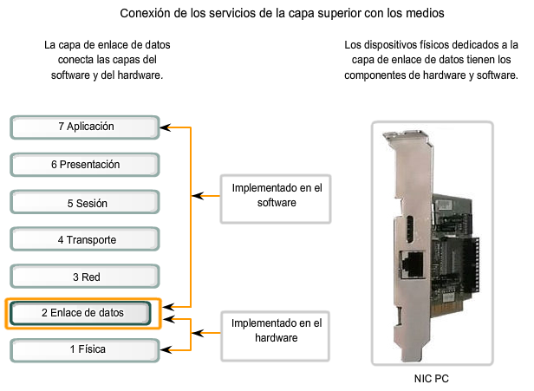
Capa de enlace de datos: Acceso al medio
La capa de enlace de datos existe como una capa de conexión entre los procesos de software de las capas por encima de ella y la capa física debajo de ella. Como tal, prepara los paquetes de capa de red para la transmisión a través de alguna forma de medio, ya sea cobre, fibra o entornos o medios inalámbricos.
El software asociado con la NIC permite que la NIC realice sus funciones de intermediara preparando los datos para la transmisión y codificando los datos como señales que deben enviarse sobre los medios asociados.

Slide 9
Capa de enlace de datos: Acceso al medio
Subcapas de enlace de datos
Para sostener una gran variedad de funciones de red, la capa de enlace de datos a menudo se divide en dos subcapas: una subcapa superior y una subcapa inferior.
  La subcapa superior define los procesos de software que proveen servicios a los Protocolos de capa de red.
  La subcapa inferior define los procesos de acceso a los medios realizados por el hardware.
Control de enlace lógico
  El control de enlace lógico (LLC) coloca información en la trama que identifica qué protocolo de capa de red está siendo utilizado por la trama. Esta información permite que varios protocolos de la Capa 3, tales como IP e IPX, utilicen la misma interfaz de red y los mismos medios.
Control de acceso al medio
  El control de acceso al medio (MAC) proporciona a la capa de enlace de datos el direccionamiento y la delimitación de datos de acuerdo con los requisitos de señalización física del medio y al tipo de protocolo de capa de enlace de datos en uso.

Slide 10
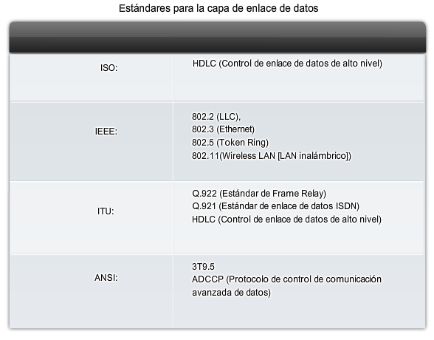
Capa de enlace de datos: Acceso al medio
A diferencia de los protocolos de la capa superior que están implementados principalmente en el software como el sistema operativo de host o aplicaciones específicas, los procesos de la Capa de enlace de datos se producen tanto en el software como en el hardware. Los protocolos en esta capa se implementan dentro de la electrónica de los adaptadores de red con los que el dispositivo se conecta a la red física.

Slide 11
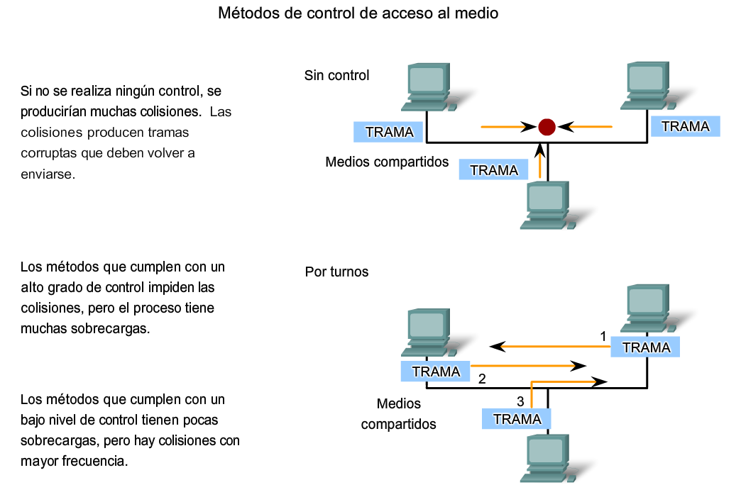
Técnicas de control de acceso al medio
La regulación de la colocación de tramas de datos en los medios es conocida como control de acceso al medio.
Los protocolos en la capa de enlace de datos definen las reglas de acceso a los diferentes medios.

Slide 12
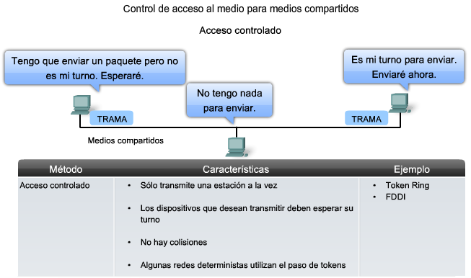
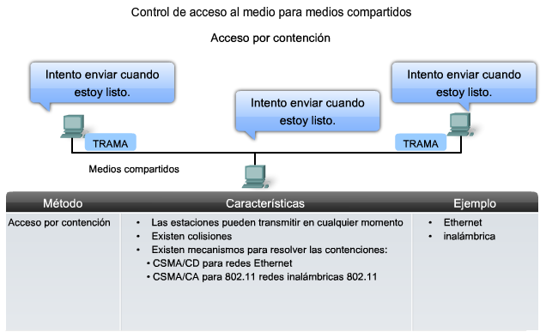
Técnicas de control de acceso al medio
Métodos básicos de control de acceso al medio para medios compartidos:
Controlado: Cada nodo tiene su propio tiempo para utilizar el medio
Basado en la contención: Todos los nodos compiten por el uso del medio
Acceso controlado para medios compartidos: los dispositivos de red toman turnos para acceder al medio. Cuando un dispositivo coloca una trama en los medios, ningún otro dispositivo puede hacerlo hasta que la trama haya llegado al destino y haya sido procesada por el destino.
Acceso por contención para medios compartidos: permiten que cualquier dispositivo intente acceder al medio siempre que haya datos para enviar.

Slide 13
Técnicas de control de acceso al medio
CSMA/Detección de colisión
En CSMA/Detección de colisión (CSMA/CD), el dispositivo monitorea los medios para detectar la presencia de una señal de datos. Si no hay una señal de datos, que indica que el medio está libre, el dispositivo transmite los datos. Si luego se detectan señales que muestran que otro dispositivo estaba transmitiendo al mismo tiempo, todos los dispositivos dejan de enviar e intentan después. Las formas tradicionales de Ethernet usan este método.
CSMA/Prevención de colisiones
En CSMA/Prevención de colisiones (CSMA/CA), el dispositivo examina los medios para detectar la presencia de una señal de datos. Si el medio está libre, el dispositivo envía una notificación a través del medio, sobre su intención de utilizarlo. El dispositivo luego envía los datos. Este método es utilizado por las tecnologías de redes inalámbricas 802.11.

Slide 14
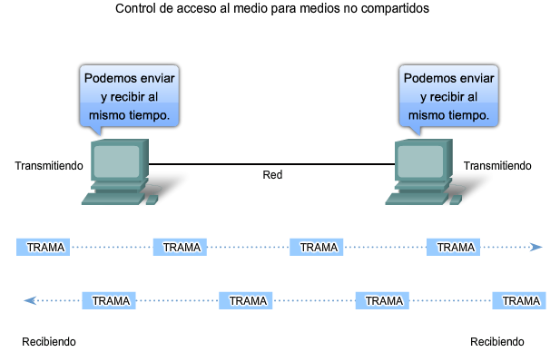
Técnicas de control de acceso al medio
Full Duplex y Half Duplex
En conexiones punto a punto, la Capa de enlace de datos tiene que considerar si la comunicación es half-duplex o full-duplex.
Comunicación half-duplex quiere decir que los dispositivos pueden transmitir y recibir en los medios pero no pueden hacerlo simultáneamente.
En la comunicación full-duplex, los dos dispositivos pueden transmitir y recibir en los medios al mismo tiempo.

Slide 15
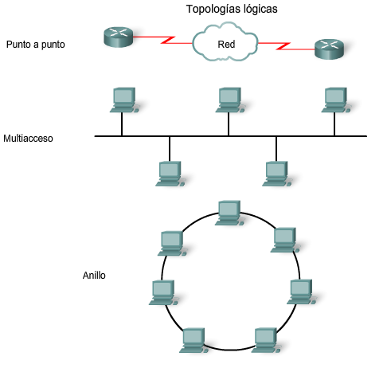
Técnicas de control de acceso al medio
La topología de una red es la configuración o relación de los dispositivos de red y las interconexiones entre ellos. Las topologías de red pueden verse en el nivel físico y el nivel lógico.
La topología física es una configuración de nodos y las conexiones físicas entre ellos.
Una topología lógica es la forma en que una red transfiere tramas de un nodo al siguiente.
Las topologías lógica y física generalmente utilizadas en redes son:
  Punto a Punto
  Multi-Acceso
  Anillo

Slide 16
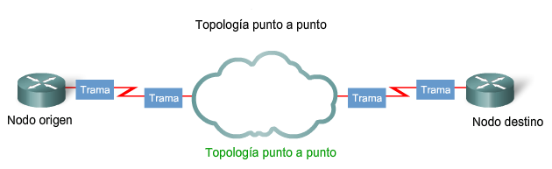
Técnicas de control de acceso al medio
Una topología punto a punto conecta dos nodos directamente entre sí, como se muestra en la figura. En redes de datos con topologías punto a punto, el protocolo de control de acceso al medio puede ser muy simple. Todas las tramas en los medios sólo pueden viajar a los dos nodos o desde éstos. El nodo en un extremo coloca las tramas en los medios y el nodo en el otro extremo las saca de los medios del circuito punto a punto.

Slide 17
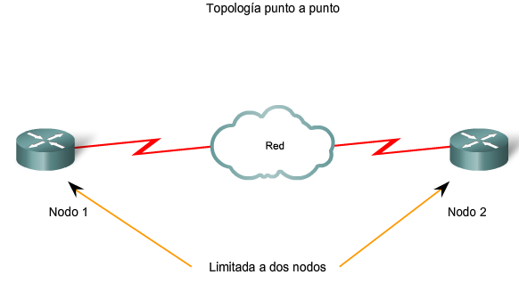
Técnicas de control de acceso al medio
Los nodos de los extremos que se comunican en una red punto a punto pueden estar conectados físicamente a través de una cantidad de dispositivos intermedios. Sin embargo, el uso de dispositivos físicos en la red no afecta la topología lógica.
En algunos casos, la conexión lógica entre nodos forma lo que se llama circuito virtual. Un circuito virtual es una conexión lógica creada dentro de una red entre dos dispositivos de red. Los dos nodos en cada extremo del circuito virtual intercambian las tramas entre sí.

Slide 18
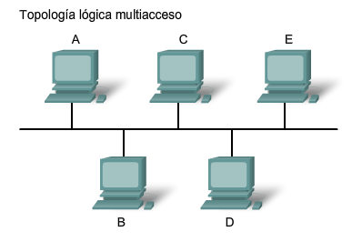
Técnicas de control de acceso al medio
Una topología lógica multiacceso permite a una cantidad de nodos comunicarse utilizando los mismos medios compartidos. Los datos desde un sólo nodo pueden colocarse en el medio en cualquier momento. Todos los nodos ven todas las tramas que están en el medio, pero sólo el nodo al cual la trama está direccionada procesa los contenidos de la trama.
Hacer que varios nodos compartan el acceso a un medio requiere un método de control de acceso al medio de enlace de datos que regule la transmisión de datos y, por lo tanto, reduzca las colisiones entre las diferentes señales.
Los métodos de control de acceso al medio utilizado por las topologías multiacceso son generalmente CSMA/CD o CSMA/CA. Sin embargo, métodos de paso de token pueden también utilizarse.

Slide 19
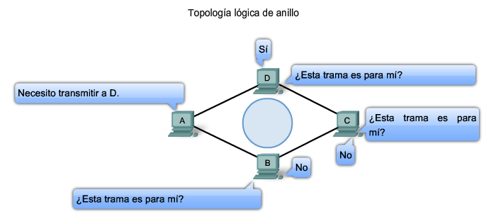
Técnicas de control de acceso al medio
En una topología lógica de anillo, cada nodo recibe una trama por turno. Si la trama no está direccionada al nodo, el nodo pasa la trama al nodo siguiente. Esto permite que un anillo utilice una técnica de control de acceso al medio llamada paso de tokens.
Los nodos en una topología lógica de anillo retiran la trama del anillo, examinan la dirección y la envían si no está dirigida para ese nodo. En un anillo, todos los nodos alrededor del anillo entre el nodo de origen y de destino examinan la trama.

Slide 20
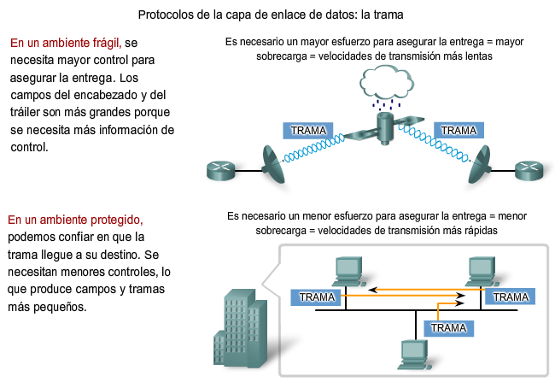
Direccionamiento de control de acceso al medio y entramado de datos
Todos los protocolos de capa de enlace de datos encapsulan la PDU de la capa 3 dentro del campo de datos de la trama. Sin embargo, la estructura de la trama y los campos contenidos en el encabezado y tráiler varían de acuerdo con el protocolo.
El protocolo de capa de enlace de datos describe las características requeridas para el transporte de paquetes a través de diferentes medios. Estas características del protocolo están integradas en la encapsulación de la trama.

Slide 21
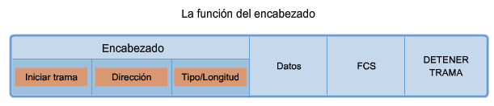
Direccionamiento de control de acceso al medio y entramado de datos
El encabezado de trama contiene la información de control especificada por el protocolo de capa de enlace de datos para la topología lógica específica y los medios utilizados.
La información de control de trama es única para cada tipo de protocolo. Es utilizada por el protocolo de la Capa 2 para proporcionar las características demandadas por el entorno de comunicación.

Slide 22
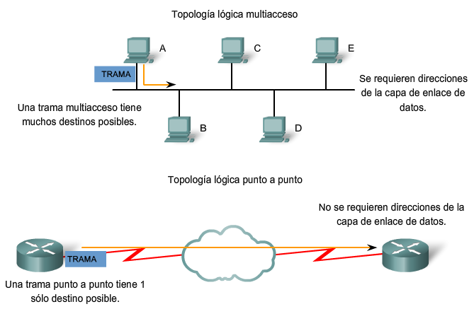
Direccionamiento de control de acceso al medio y entramado de datos
La capa de enlace de datos proporciona direccionamiento que es utilizado para transportar la trama a través de los medios locales compartidos. Las direcciones de dispositivo en esta capa se llaman direcciones físicas. El direccionamiento de la capa de enlace de datos está contenido en el encabezado de la trama y especifica el nodo de destino de la trama en la red local. El encabezado de la trama también puede contener la dirección de origen de la trama.
A diferencia de las direcciones lógicas de la Capa 3, que son jerárquicas, las direcciones físicas no indican en qué red está ubicado el dispositivo.
Debido a que la trama sólo se utiliza para transportar datos entre nodos a través del medio local, la dirección de la capa de enlace de datos sólo se utiliza para entregas locales. Las direcciones en esta capa no tienen significado más allá de la red local.

Slide 23
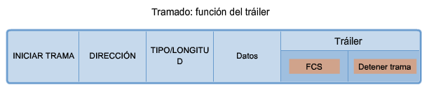
Direccionamiento de control de acceso al medio y entramado de datos
Los protocolos de la capa de enlace de datos agregan un tráiler en el extremo de cada trama. El tráiler se utiliza para determinar si la trama llegó sin errores. Este proceso se denomina detección de errores.
El campo secuencia de verificación de trama (FCS) se utiliza para determinar si ocurrieron errores de transmisión y recepción de la trama. La detección de errores se agrega a la capa de enlace de datos porque es ahí donde se transfieren los datos a través de los medios.
Para asegurase de que el contenido de la trama recibida en el destino combine con la trama que salió del nodo origen, un nodo de transmisión crea un resumen lógico del contenido de la trama. A esto se lo conoce como valor de comprobación de redundancia cíclica (CRC). Este valor se coloca en el campo secuencia de verificación de la trama (FCS) para representar el contenido de la trama.

Slide 24
Protocolos de la capa de enlace de datos
Los protocolos que se cubrirán en los cursos CCNA incluyen:
  Ethernet
  Protocolo Punto a Punto (PPP)
  Control de enlace de datos de alto nivel (HDLC)
  Frame Relay
  Modo de transferencia asincrónico (ATM)
Hay dispositivos de red que pueden actuar como nodos que operan en la capa de enlace de datos al implementar estos protocolos. Estos dispositivos incluyen el adaptador de red o tarjetas de interfaz de red (NIC) en computadoras, así como las interfaces en routers y switches de la Capa 2.
La diferencia de ancho de banda normalmente produce el uso de diferentes protocolos para las LAN y las WAN.

Slide 25
Protocolos de la capa de enlace de datos
Protocolo Ethernet para LAN
Ethernet es una familia de tecnologías de interconexión de redes que se define en los estándares 802.2 y 802.3. Los estándares de Ethernet definen los protocolos de la Capa 2 y las tecnologías de la Capa 1. Ethernet es la tecnología LAN más ampliamente utilizada y soporta anchos de banda de datos de 10, 100, 1000, o 10 000 Mbps.
Ethernet proporciona servicio sin conexión y sin reconocimiento sobre un medio compartido utilizando CSMA/CD como métodos de acceso al medio. El medio compartido requiere que el encabezado del paquete de Ethernet utilice la dirección de la capa de enlace de datos para identificar los nodos de origen y destino. Como con la mayoría de los protocolos LAN, esta dirección se llama dirección MAC del nodo. Una dirección MAC de Ethernet es de 48 bits y generalmente se representa en formato hexadecimal.

Slide 26
Protocolos de la capa de enlace de datos
Protocolo punto a punto para WAN
El protocolo punto a punto (PPP) es un protocolo utilizado para entregar tramas entre dos nodos.
PPP fue desarrollado como un protocolo WAN y sigue siendo el protocolo elegido para implementar muchas WAN serie. PPP se puede utilizar en diversos medios físicos, lo que incluye cable de par trenzado, líneas de fibra óptica o transmisión satelital.
PPP también permite que dos nodos negocien opciones dentro de la sesión PPP. Esto incluye la autenticación, compresión y multienlace (el uso de varias conexiones físicas).

Slide 27
Protocolos de la capa de enlace de datos
Protocolo inalámbrico para LAN
802.11 es una extensión de los estándares IEEE 802. Utiliza el mismo 802.2 LLC y esquema de direccionamiento de 48 bits como otras LAN 802. Sin embargo, hay muchas diferencias en la subcapa MAC y en la capa física.
El estándar IEEE 802.11, comúnmente llamada Wi-Fi, es un sistema por contención que utiliza un proceso de acceso al medio de Acceso múltiple con detección de portadora y prevención de colisiones (CSMA/CA).
Las redes 802.11 también usan Acuse de recibo de enlace de datos para confirmar que una trama se recibió con éxito. Si la estación transmisora no detecta la trama de reconocimiento, ya sea porque la trama de datos original o el reconocimiento no se recibieron intactos, se retransmite la trama.

Slide 28
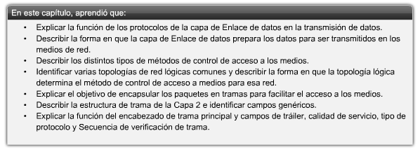
Resumen

